Slide 1
PROJETO CONTATOS
Desenvolvedor: Jean varela

Slide 2
Roteiro
Escopo
Arquitetura

Slide 3
Escopo
O sistema Lista de Contatos
Android e Web
Cadastrar usuário;
Cadastrar/Editar/Listar/Visualizar contato.
Logar;
Deslogar;
Apenas android:
Sincronizar informações;

Slide 4
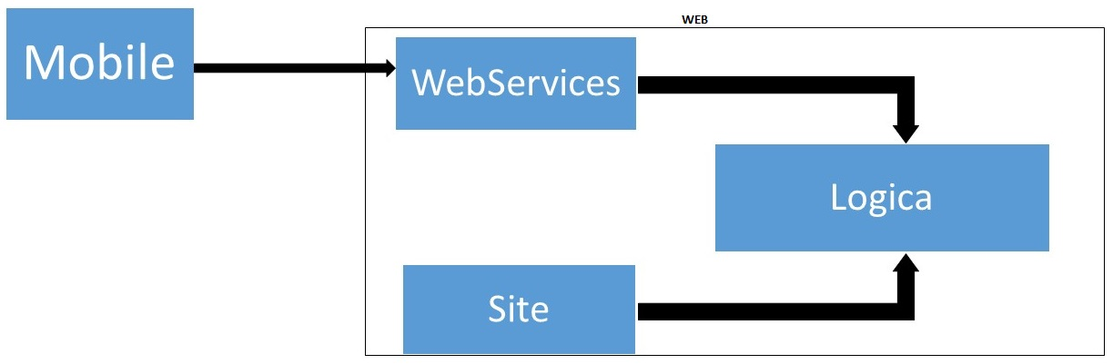
Arquitetura

Slide 5
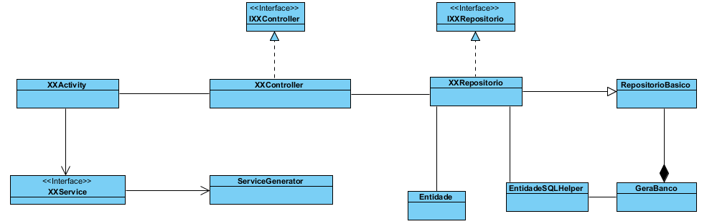
Arquitetura Mobile

Slide 6
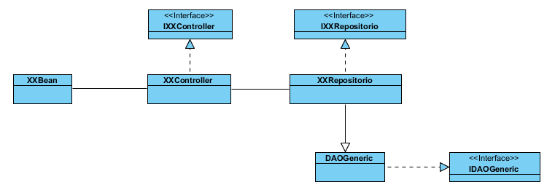
Arquitetura web

Slide 7
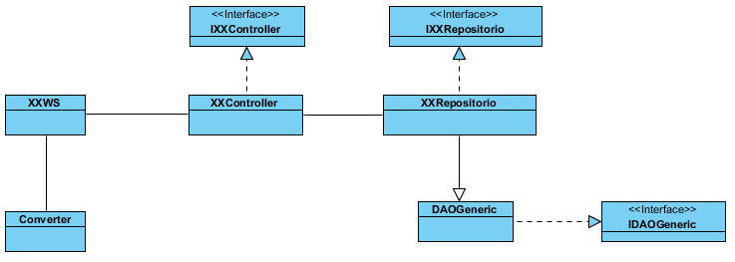
Arquitetura de Web Service

